Slide 1


PRESENTA
Gestión de Banners
con Google Ad Manager
Sfera MediaGroup
Curso de Capacitación
Presenta:
Eduardo Acevedo
sunname.com.mx

Slide 2
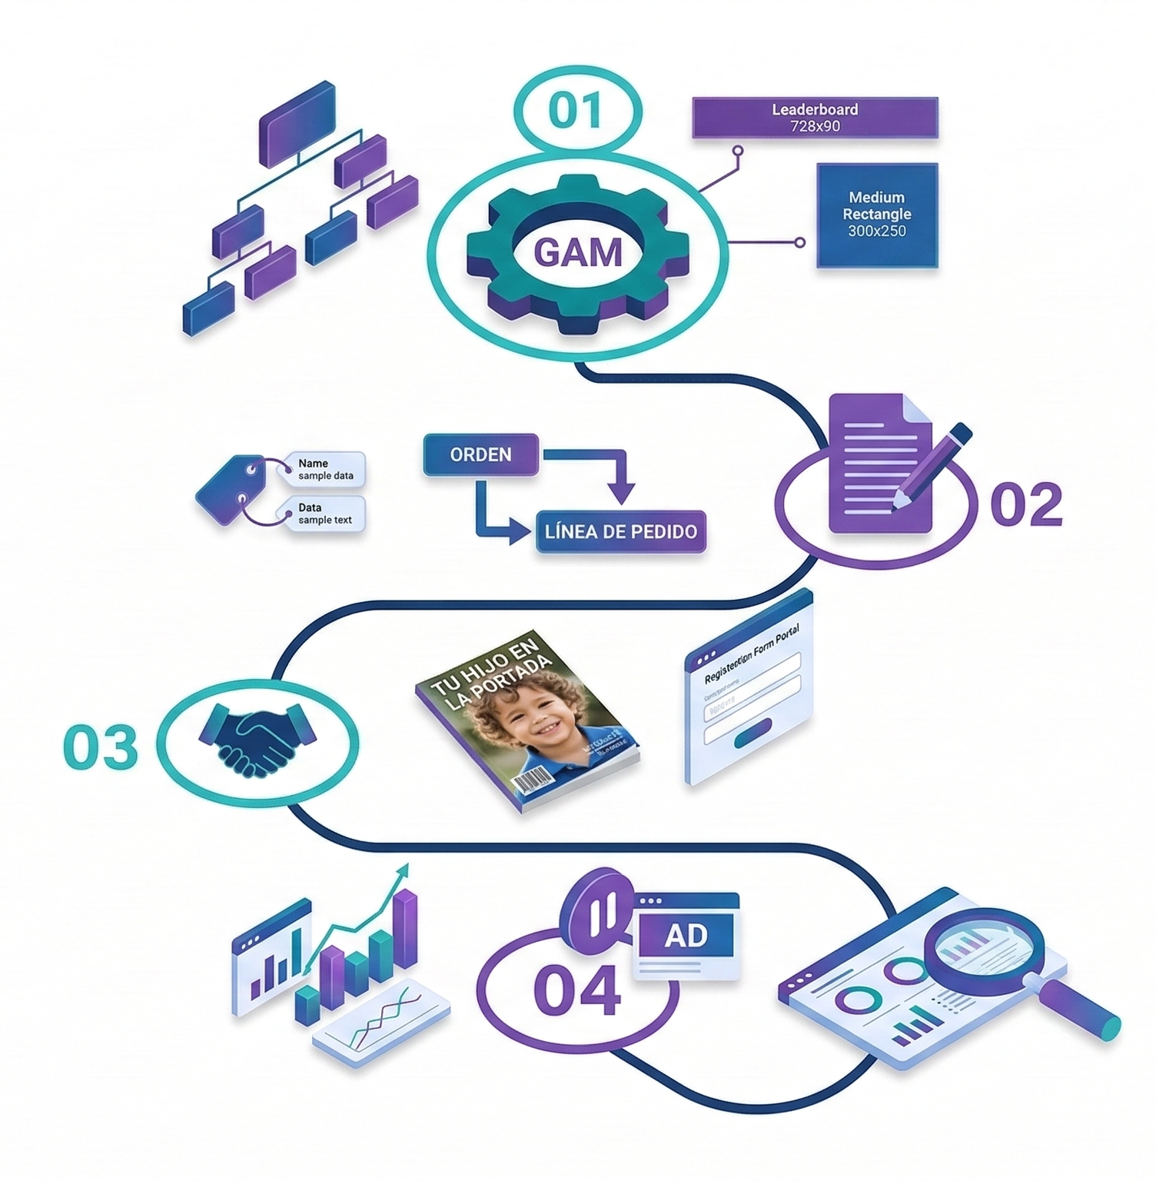
CONTENIDO
PARTE 01
¿Qué es GAM y para qué sirve?
del Curso
Jerarquía del sistema
Tipos de banners y formatos
Unidades de anuncio (Ad Units)
Flujo de trabajo mensual
Fundamentos
PARTE 02
01
Crear Keywords (Pares clave-valor)
Crear Pedidos y Líneas de pedido
Subir y configurar Creatividades
Generar URLs con UTM
02
Procesos Clave
Banners temporales (Expo)
PARTE 03
Patrocinio de Agendas
Programática por sección
03
Campañas y
Patrocinios
Campaña Tu Hijo en Portada (THP)
Campaña Regístrate y Gana
Portal de Formularios
PARTE 04
04
Operación
Avanzada
Pausar, reactivar y archivar
Cambiar banner a mitad de campaña
Informes básicos de desempeño
Errores comunes y soluciones
Glosario de términos
Sunname Technologies · Sfera MediaGroup · Google Ad Manager · Marzo 2026

Slide 3

01
Fundamentos de GAM
El sistema, la estructura y los tipos de banners

Slide 4




¿Qué es Google Ad Manager?
Es la plataforma donde se administra TODA la publicidad del sitio mibebeyyo.mx. Desde aquí defines qué banner se muestra, en qué sección, con qué frecuencia, durante cuánto tiempo y a qué URL lleva al usuario cuando hace clic.
¿Qué banner?
¿Dónde aparece?
¿Cuándo y cuánto?
¿A dónde lleva?
Selecciona la creatividad correcta según el cliente y formato
Secciones del sitio: Embarazo, Bebés, Niños, etc.
Fechas de inicio/fin, límites de impresiones y frecuencia
URL de destino del cliente con parámetros UTM
Sunname Technologies · Sfera MediaGroup · Google Ad Manager · Marzo 2026

Slide 5
Jerarquía del Sistema
1
RED PUBLICITARIA
ID: 33036438 — La cuenta completa de Ad Manager
2
ANUNCIANTE
Sfera Media Group — Siempre usar este
3
PEDIDO (Order)
Ej: MX - Benedual — La 'carpeta' del cliente
4
LÍNEA DE PEDIDO (Line Item)
Ej: AGE Benedual 050326 — Cuándo, dónde y cómo
5
CREATIVIDAD (Creative)
El banner real: imagen + URL de destino
Sunname Technologies · Sfera MediaGroup · Google Ad Manager · Marzo 2026

Slide 6
Tipos de Banners que Manejamos
BANNERS WEB (Sitio)
BANNERS AGENDA (Patrocinio)
Tamaño | Nombre | Ubicación
728 × 90 | Leaderboard (LDB) | Parte superior de la página
300 × 600 | Skyscraper / Half Page | Columna lateral derecha
300 × 250 | Box Banner (MPU) | Lateral o entre contenido
300 × 100 | Mobile Banner | Parte superior en móvil
Nombre | Tamaño | Ubicación
Head (head_age_emb) | 300 × 70 | "Patrocinado por" — parte superior
Body (body_age_emb) | 750 × 200 | Banner central dentro del artículo
Vista esquemática — Agenda de embarazo
Vista esquemática — Página web
Patrocinado por ▶ HEAD 300×70
LDB 728×90
Contenido
del artículo
SkyS
300×600
Contenido del artículo de la agenda
BODY 750×200 — Banner central del artículo
Sunname Technologies · Sfera MediaGroup · Google Ad Manager · Marzo 2026

Slide 7
Unidades de Anuncio (Ad Units)
💡 Analogía: Es como un marco de cuadro vacío colgado en la pared. Tú defines el tamaño y la posición; GAM pone la imagen (el anuncio) dentro. Cada página del sitio puede tener varios marcos.
Código | Nombre completo | Tipo | Dispositivo
MX-BBD1 | Box Banner Desktop 1 | Box Banner (300×250) | Desktop
MX-BBM1 | Box Banner Mobile 1 | Box Banner (300×250) | Mobile
MX-BBM2 | Box Banner Mobile 2 | Box Banner (300×250) | Mobile (2da pos.)
MX-LBD1 | Leaderboard Desktop 1 | Leaderboard (728×90) | Desktop
MX-LBM1 | Leaderboard Mobile 1 | Leaderboard (300×100) | Mobile
MX-SCD1 | Skyscraper Desktop 1 | Skyscraper (300×600) | Desktop
MX-SCD3 | Skyscraper Desktop 3 | Skyscraper (300×600) | Desktop (3ra pos.)
📌 Patrón de nomenclatura: [País]-[Tipo de banner][Dispositivo][Número] → MX-BBD1 = México · Box Banner · Desktop · Posición 1
Sunname Technologies · Sfera MediaGroup · Google Ad Manager · Marzo 2026

Slide 8
Flujo de Trabajo Mensual
1
Revisar planeación mensual
4
Clientes nuevos con materiales
Consultar Google Drive: qué clientes entran, cuáles salen y en qué semanas
Crear keyword → crear pedido → copiar líneas base → configurar → subir creatividades → aprobar
2
Pausar clientes que salen
5
Actualizar Patrocinio Agendas
Desactivar líneas de pedido de marcas que no corren este mes
Pausar marcas inactivas, activar nuevas, configurar keywords de semanas
3
Clientes nuevos sin materiales
6
Verificar entrega
Crear keyword → ligar a banners temporales (Expo) mientras llegan materiales
Esperar 5-10 min tras aprobar y confirmar que los banners aparecen en el sitio
Sunname Technologies · Sfera MediaGroup · Google Ad Manager · Marzo 2026

Slide 9

02
Procesos Clave
Keywords, pedidos, creatividades y UTMs paso a paso

Slide 10
Proceso 1 — Crear una Keyword (Par Clave-Valor)
¿Para qué sirve?
Pasos para crear la keyword:
La keyword es el 'puente' entre el banner y el sistema. Sin keyword, el banner no sabe cuándo ni dónde aparecer. Se crea UNA vez por cliente y se reutiliza mientras esté activo.
1
Ir a Inventario → Pares clave-valor
2
Clic en Nuevo par clave-valor
Nomenclatura
AGE-[NombreCortoCliente]-[MesAño]
3
Escribir el nombre (sin espacios ni caracteres especiales)
AGE-Colgate-0106 → Colgate, enero 2006
AGE-HKeeper-0623 → Honey Keeper, junio 2023
AGE-TestCliente-0326 → Marzo 2026
4
Clic en Nuevos valores y agregar los tamaños
Tamaños para campaña WEB:
5
Clic en Guardar
728x90
300x100
300x250
300x600
6
⚠️ CRÍTICO: Recargar la página (F5) antes de usar
Tamaños para AGENDA:
300x70
750x200
Sunname Technologies · Sfera MediaGroup · Google Ad Manager · Marzo 2026

Slide 11
Proceso 2 — Crear Pedido y Configurar Banners
A: Crear el pedido
B: Encontrar línea base
C: Copiar líneas
D: Verificar y configurar
E: Actualizar segmentación
F: Subir creatividades
G: Aprobar y publicar
PARTE A — Crear el Pedido
PARTE E — Actualizar Segmentación
1
Publicación → Pedidos → Nuevo pedido
1
Ir a sección Agregar segmentación
2
Nombre: formato "MX - [NombreCliente]"
2
Ver keyword del cliente base (ej. Chicco)
3
Anunciante: seleccionar Sfera Media Group
3
Clic en Agregar nueva segmentación
4
Dejar demás campos predeterminados
4
Buscar y seleccionar keyword del nuevo cliente
5
Clic en Guardar
5
Eliminar la keyword anterior con su ✕
6
Resultado: solo la keyword del nuevo cliente
Sunname Technologies · Sfera MediaGroup · Google Ad Manager · Marzo 2026

Slide 12




Proceso 3 — Anatomía de una Línea de Pedido
Nombre
Tipo de anuncio
Identificador. Ej: AGE Chanchito 050326
Siempre: Anuncio gráfico (estándar)
Tipo de línea de pedido
Creatividades esperadas
Define la prioridad. Usamos: Prioridad de precios (12)
Tamaños que recibirá: 728x90, 300x600, 300x250, 300x100
Configuración de publicación
Ajustar publicación
Inicio/fin de campaña, límite de impresiones, tarifa CPM
Rotación de creatividades, días/horarios, frecuencia (Frequency Cap)
Agregar segmentación
DÓNDE y PARA QUIÉN: keyword del cliente + secciones del sitio
🏆 Prioridades: Patrocinio (4) > Estándar (6-10) > Prioridad de precios (12) > Propia (16) — Número más bajo = mayor prioridad
Sunname Technologies · Sfera MediaGroup · Google Ad Manager · Marzo 2026

Slide 13
Proceso 4 — Generar URLs con UTM
¿Qué es un UTM?
Un UTM es un código añadido al final de una URL para que Google Analytics sepa de dónde viene el usuario que hizo clic en el banner. Sin UTM, ese tráfico llega como 'directo' y no puedes rastrearlo.
❌ SIN UTM
✅ CON UTM
https://www.benedual.com/producto
https://benedual.com/producto?utm_source=mibebeyyo
&utm_medium=display&utm_campaign=benedual-jun2026
Campo | Qué poner | Ejemplo
Website URL | La URL base del cliente | https://www.benedual.com
Campaign Source | De dónde viene el tráfico | mibebeyyo
Campaign Medium | Tipo de anuncio | display
Campaign Name | Nombre de la campaña | benedual-jun2026
🔗 Herramienta: https://ga-dev-tools.google/campaign-url-builder/ — Genera la URL automáticamente llenando los campos
Sunname Technologies · Sfera MediaGroup · Google Ad Manager · Marzo 2026

Slide 14

03
Campañas y Patrocinios
Agendas, Programática, THP y Regístrate y Gana

Slide 15
Proceso 6 — Patrocinio de Agendas
¿Qué son las Agendas?
Rotación mensual — Pasos:
Son correos personalizados enviados semanalmente a mamás y papás según su mes de embarazo o la edad de su bebé. Incluyen artículos y dos espacios publicitarios especiales.
A
Pausar marcas inactivas
Revisar planeación en Drive → pausar líneas que no corren
HEAD — 'Patrocinado por'
BODY — Banner central
B
Crear nueva línea
Copiar línea existente (ej. Honey Keeper) → mismo pedido → cambiar nombre
300 × 70 px
750 × 200 px
Keyword: head_age_emb
Keyword: body_age_emb
C
Configurar semanas
Parte superior de la agenda
En medio del contenido del artículo
keyword head_age_emb y body_age_emb → borrar valores anteriores → agregar números de semana
Pedido maestro: MX - Patrocinio Agendas
(todas las marcas se gestionan aquí)
D
Actualizar creatividades
Nombre, URL con UTM e imagen para HEAD (300×70) y BODY (750×200)
E
Reanudar y verificar
Clic en Reanudar → verificar en la agenda del sitio
Sunname Technologies · Sfera MediaGroup · Google Ad Manager · Marzo 2026

Slide 16
Proceso 7 — Programática por Sección Específica
Cuándo usarlo: cuando un cliente tiene BAJAS impresiones y necesitas concentrar sus banners en la sección del sitio donde su audiencia es más relevante. (Ej: Sears en 'Quedar embarazada')
Tipo de línea:
Prioridad de precios (12)
Creatividades:
728x90, 300x600, 300x250, 300x100
Inicio:
Inmediato
Límite impresiones:
4,400,000
Frecuencia:
4 impresiones por hora
Días y horarios:
Desmarcado (corre 24 hrs)
Secciones del sitio disponibles para segmentación:
MX_Quedar_Embarazada
MX_Embarazo
MX_Parto
MX_Bebes
MX_Ninos
Quedar embarazada
Embarazo
Parto
Bebés
Niños
MX_Mujer_Hoy
MX_Enfermedades
MX_Nombres_Ninos
MX_Home
MX_Arti_General_1
Mujer Hoy
Enfermedades
Nombres de niño
Inicio
Artículos Generales
Sunname Technologies · Sfera MediaGroup · Google Ad Manager · Marzo 2026

Slide 17

Proceso 8 — Tu Hijo en Portada (THP)
Estrategia: Red de captura total — THP busca cobertura MASIVA en múltiples secciones con baja prioridad. Sus banners NO compiten con marcas de paga; llenan el inventario remanente.
Pedido base:
MX - Mi Bebé y Yo → copiar Prog EXPO MIB 2024
Tipo de línea:
Prioridad de precios (12) — cede espacio a campañas directas
Impresiones:
10,400,000 — exposición masiva y continua
Creatividades:
"Tantas como sea posible" — efecto roadblock en la página
Frecuencia:
2 impresiones por 2 horas — visible pero no invasivo
Segmentación THP — aparece en TODAS las secciones con operador OR:
MX_Mujer_Hoy
MX_Ninos
MX_Nombres_Ninos
MX_Enfermedades
MX_Home
MX_Bebes
MX_Arti_General_1
⚠️ Al actualizar creatividades de THP, recuerda que puede correr en ~5 líneas de pedido al mismo tiempo. Cambia TODAS.
Sunname Technologies · Sfera MediaGroup · Google Ad Manager · Marzo 2026

Slide 18
Campaña "Regístrate y Gana"
Esta campaña involucra DOS sistemas distintos:
SISTEMA 1 — Portal de Formularios
SISTEMA 2 — Google Ad Manager
URL: registro.mibebeyyo.com/mex/back/login
Pedido: MX - Mi Bebé y Yo
Gestiona el CARRUSEL de imágenes que ven las usuarias al momento de registrarse. Contiene 12 formularios.
Formatos: 643×848 (Desktop), 720×159 (Tablet), 580×292 (Mobile)
Orden fijo: 1ª marca del mes → La Revista (NUNCA eliminar) → 3ª marca del mes
Gestiona los BANNERS dentro del sitio que llevan a las usuarias al formulario de registro.
Banners: Desktop (728×90, 970×90), Mobile (300×50, 300×100),
Skyscraper (300×600), Box Banner (300×250), Galerías
Flujo completo:
Método sin dejar espacios vacíos:
1. Recibir materiales
2. Organizar (carpeta Formularios con PNG)
3. Portal de Formularios → 12 forms
4. Ad Manager → banners GIF
Seleccionar activas → Copiar → Desactivar copias → Editar copias (imagen+URL) → Activar copias → Desactivar originales
Sunname Technologies · Sfera MediaGroup · Google Ad Manager · Marzo 2026

Slide 19

04
Operación Avanzada
Estados, cambios en campaña e informes

Slide 20
Proceso 14 — Pausar, Reactivar, Detener y Archivar
Activa
Pausada
Publicándose en el sitio ahora mismo
Detenida temporalmente. Datos conservados.
¿Reversible? —
¿Reversible? ✅ Reanudar
Detenida
Archivada
Finalizada manualmente. Historial visible.
Histórico. Ya no entrega. Fuera de vista.
¿Reversible? ✅ Reanudar
¿Reversible? ⚠️ No fácilmente
Borrador
Vencida
Creada pero no aprobada. Requiere acción.
Llegó a su fecha de finalización.
¿Reversible? ✅ Aprobar
¿Reversible? ❌ Duplicar
💡 En la operación diaria usarás principalmente Pausar y Reanudar. Archivar solo cuando la campaña nunca volverá.
Sunname Technologies · Sfera MediaGroup · Google Ad Manager · Marzo 2026

Slide 21
Proceso 15 — Cambiar Banner a Mitad de Campaña
🏆 Regla de oro: Las creatividades nuevas deben estar LISTAS Y REVISADAS antes de desactivar las originales. Siempre trabaja en COPIAS, nunca edites directamente la creatividad activa.
1
Entrar a la línea de pedido activa
5
Editar cada copia
Ir al pedido del cliente → entrar a la línea activa → sección Creatividades
Cambiar: Nombre (nueva versión) · Imagen (nuevo banner) · URL (nueva con UTM si cambió)
2
Seleccionar creatividades activas
6
Revisar y activar copias
Marcar checkbox de los banners que se van a reemplazar
Verificar imagen, URL y tamaño correctos → Activar las copias nuevas
3
Copiar creatividades
7
Desactivar los ORIGINALES
Clic en 'Copiar creatividades' — se crean duplicados inmediatamente
Solo después de que las copias estén activas y verificadas
4
Desactivar las COPIAS
Sin deseleccionar: clic en Desactivar — las copias quedan listas pero inactivas
Sunname Technologies · Sfera MediaGroup · Google Ad Manager · Marzo 2026

Slide 22
Proceso 16 — Informes Básicos de Desempeño
Impresiones
Clics
CTR
Veces que el banner se mostró
Veces que alguien hizo clic en el banner
% personas que hacen clic sobre impresiones
⚠️ 0 impresiones = algo está mal
⚠️ Muy pocos = revisar diseño o segmentación
⚠️ En display: 0.1% ya es normal
Cómo generar el informe de impresiones y clics:
Si hay 0 impresiones en 24 horas:
Informes → Informes de publicación → Nuevo informe
?
¿Está la línea aprobada? (no borrador)
Tipo: Histórico (para datos pasados)
?
¿Tiene creatividades activas?
Rango de fechas: mes actual o período a revisar
?
¿La segmentación/keyword es correcta?
Dimensiones: Pedido + Línea de pedido
?
¿Hay conflicto con línea de mayor prioridad?
Métricas: Impresiones + Clics + CTR
?
Generar informe por línea y comparar
Clic en Ejecutar
Sunname Technologies · Sfera MediaGroup · Google Ad Manager · Marzo 2026

Slide 23
Errores Comunes y Cómo Resolverlos
❌
Keyword no aparece al buscarla
❌
Banner muestra imagen del cliente anterior
✅
Recarga la página (F5) después de crear/guardar cualquier keyword
✅
Revisa cada creatividad. Usa vista de lista para editar varias a la vez
❌
Línea en 'Borrador' y no se publica
❌
Banner aparece en secciones incorrectas
✅
Haz clic en Aprobar y espera 5-10 minutos
✅
Ve a segmentación → verifica que solo esté la keyword del cliente actual
❌
No se ven cambios en patrocinio de agenda
❌
URL del banner lleva al sitio incorrecto
✅
Verificar: línea Activa · números de semana correctos · esperar 10 min
✅
Generar nueva URL con UTM en Campaign URL Builder y actualizar en la creatividad
❌
Anuncio aparece 3 veces al recargar
❌
Cambios en formulario no se reflejan
✅
Es normal. El sistema estabiliza la frecuencia tras actualizar. Esperar unos minutos
✅
Completar los 3 pasos obligatorios: Guardar → Publicar en vivo → Enviar
Sunname Technologies · Sfera MediaGroup · Google Ad Manager · Marzo 2026

Slide 24
Glosario de Términos Clave
GAM
Google Ad Manager — plataforma de gestión de publicidad
UTM
Parámetros de rastreo añadidos a URLs para medir tráfico en Analytics
Frequency Cap
Límite de impresiones por usuario en un período de tiempo
Red publicitaria
Cuenta completa de Ad Manager. ID: 33036438
LDB / Leaderboard
Banner horizontal superior 728×90 px
Ad Unit (Unidad)
Espacio físico del sitio: MX-BBD1, MX-LBD1, MX-SCD1, etc.
Pedido (Order)
Carpeta principal de una campaña de cliente
Skyscraper
Banner vertical lateral 300×600 px
head_age_emb
Keyword del banner 'Patrocinado por' (300×70) en agendas
Línea de pedido
Configuración de cuándo, dónde y con qué frecuencia aparece un banner
Box Banner / MPU
Banner cuadrado/rectangular lateral 300×250 px
body_age_emb
Keyword del banner central (750×200) en agendas
Creatividad
El archivo visual del banner + URL de destino
Mobile Banner
Banner superior en móvil 300×100 px
THP
Tu Hijo en Portada — campaña propia con cobertura masiva en todo el sitio
Keyword / Par clave-valor
Etiqueta de segmentación que conecta el banner con su contexto
Programática
Sistema automático que decide en tiempo real qué anuncio mostrar
Prioridad de precios (12)
Tipo de línea para programática — cede espacio a campañas directas
Sunname Technologies · Sfera MediaGroup · Google Ad Manager · Marzo 2026

Slide 25





¡Curso completado!
Ahora tienes las herramientas para gestionar banners en Google Ad Manager
Keywords
Pedidos
Campañas
Informes
Operación
Contacto
Eduardo Acevedo
Sunname Technologies
info@sunname.com | www.sunname.com.mx
Sfera MediaGroup · Google Ad Manager · Marzo 2026

